Slide 1
МЕДИКО-ПЕДАГОГИЧЕСКОЕ ВЗАИМОДЕЙСТВИЕ В РАМКАХ МОДЕРНИЗАЦИИ УЧЕБНОГО ПРЕДМЕТА «ФИЗИЧЕСКАЯ КУЛЬТУРА»
Федеральное государственное автономное образовательное учреждение
высшего образования «Российский университет дружбы народов»
Кафедра физического воспитания и спорта
Коданева Любовь Николаевна

Slide 2
Группы здоровья
По данным НИИ гигиены и охраны здоровья детей и подростков НЦЗД РАМН
По результатам анализа врачебных заключений из медицинских карт в школе
2-е классы
5-е классы
2-е классы
5-е классы
I группа здоровья
II группа здоровья
III группа здоровья

Slide 3
МЕДИЦИНСКИЕ Группы
По данным НИИ гигиены и охраны здоровья детей и подростков НЦЗД РАМН
По результатам анализа врачебных заключений из медицинских карт в школе
2-е классы
5-е классы
2-е классы
5-е классы
Основная
Подготовительная
Специальная «А»

Slide 4
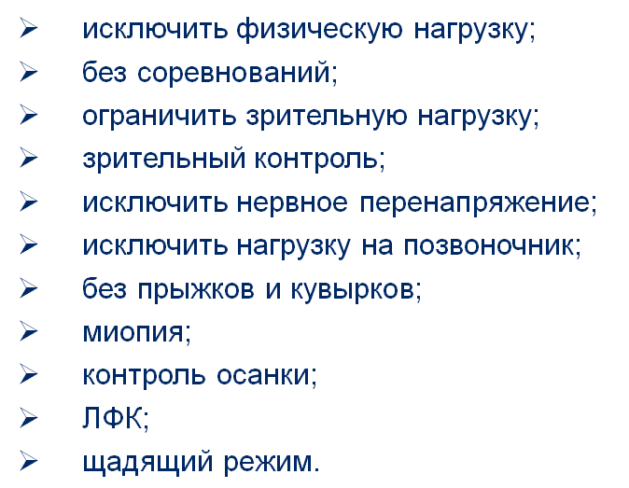
Рекомендации ДЛЯ УЧИТЕЛЯ
4

Slide 5
ВЫВОД
Необходимо совершенствовать качество и эффективность медицинского контроля за уровнем физического развития и состоянием здоровья обучающихся при занятиях физической культурой и спортом через взаимодействие с Министерством здравоохранения Российской Федерации по вопросам:
повышения качества медицинского обследования обучающихся;
разработки новой формы медицинской справки.
5

Slide 6
СОДЕРЖАНИЕ МЕДИЦИНСКОЙ СПРАВКИ
Справка должна содержать:
медицинскую группу для занятий физической культурой;
перечень систем организма обучающегося, в которых имеются хронические заболевания;
перечень систем организма обучающегося, в которых имеются морфофункциональные отклонения;
медицинские противопоказания к выполнению отдельных физических упражнений;
медицинские ограничения к выполнению отдельных физических упражнений;
рекомендации по использованию средств физической культуры;
возможность подготовки и сдачи тестов индивидуальной физической подготовленности;
возможность занятий определенным видом спорта;
возможность участия в соревнованиях, олимпиаде по ФК;
возможность сдачи норм ГТО;
возможность участия в спортивно-массовых мероприятиях.
6

Slide 7
СПАСИБО ЗА ВНИМАНИЕ!

